Slide 1

Python

Slide 2
실습1 & 실습2
- 7주차의 내용 복습!
- 리스트, 변수
Python
실습3
- 다양한 출력

Slide 3
실습문제

Slide 4

실습1. 순차문, 출력문의 이해
문자열 출력을 위해서는 ‘ ‘ 혹은 “ “ 따옴표를 통일시켜야 한다.
print() 함수는 자동으로 문자열이 끝나면 커서를 다음 줄로 옮긴다.
print()안에 , 로 구분하여 여러 개의 자료를 넣을 경우 ‘ ‘ 으로 구분하여 한 줄에 출력한다.

Slide 5

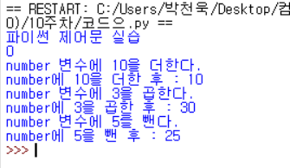
실습

Slide 6
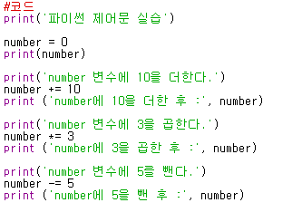
실습

Slide 7

실습2. 사용자로부터 입력받아 저장하기
파이썬 입력문(input())에 대해서 알아본다.
input() 함수를 사용하여 사용자로부터 정수 및 실수를 입력 받아 변수에 저장한다.
input()을 통해 입력 받으면 string(문자열)형태로 들어오기 때문에 입력 받은 숫자 형태의 문자열에 산술 연산을 적용하면 오류가 발생한다.
숫자를 입력 받기 위해서는 int(), float(), 혹은 eval() 함수를 사용해야 한다.

Slide 8


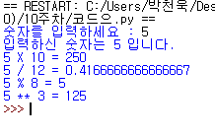
실습

Slide 9
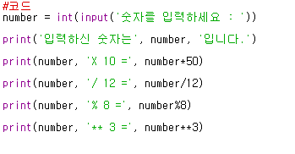
실습

Slide 10

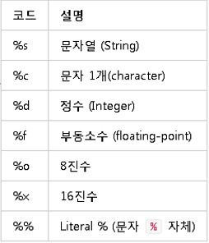
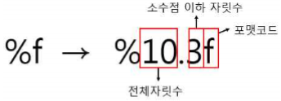
실습3. 입출력문의 이해
input()함수와 print()함수를 사용하여 입출력문을 실습하고 이해한다.
2.다양한 출력 방법
print()함수를 이용한 일반적인 출력 방법
%를 사용한 문자열 포맷팅 방법
- format() 메소드를 이용한 포맷팅 방법

Slide 11
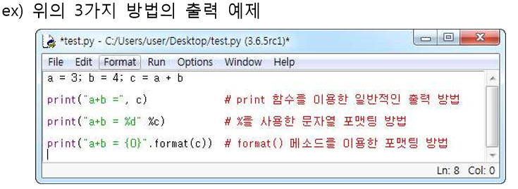
실습3. 입출력문의 이해
2.다양한 출력 방법 예시
print()함수를 이용한 일반적인 출력 방법
%를 사용한 문자열 포맷팅 방법
- format() 메소드를 이용한 포맷팅 방법

Slide 12


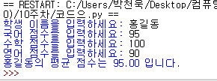
실습

Slide 13
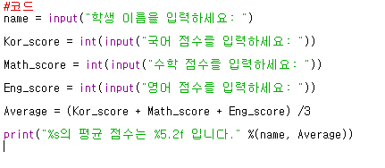
실습

Slide 14
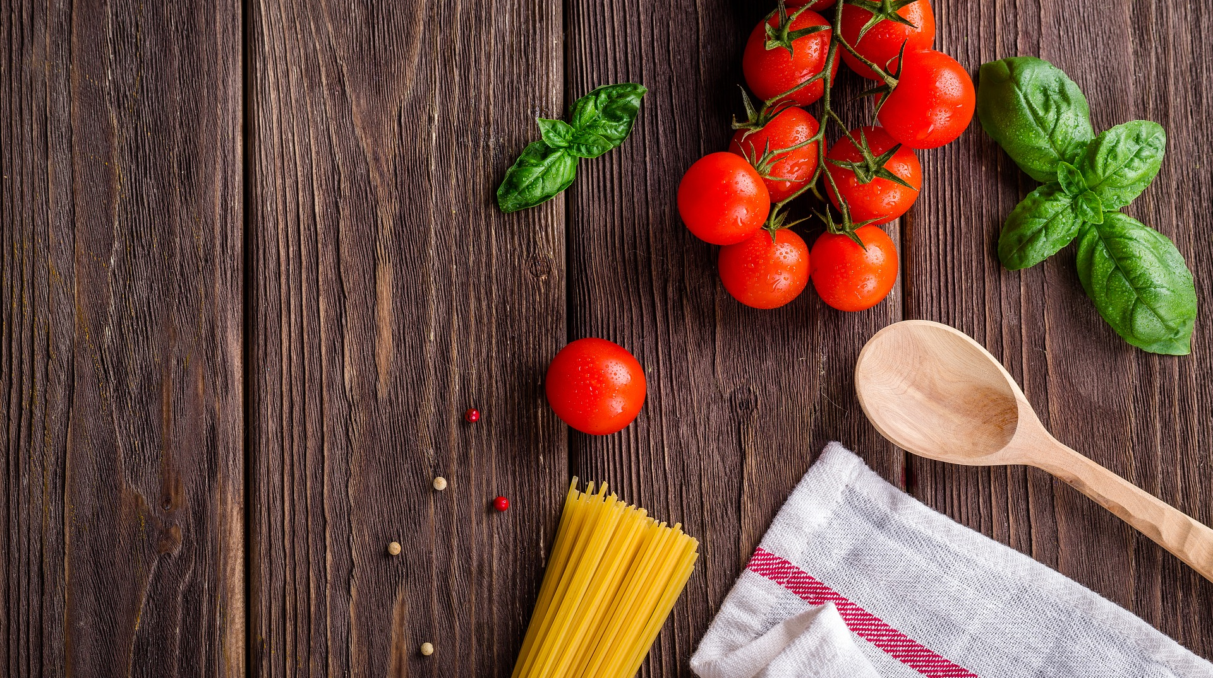
과제

Slide 15
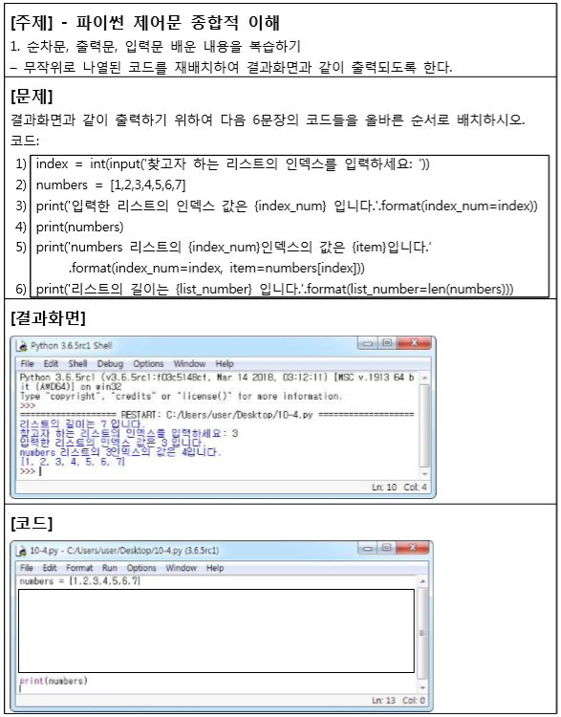
5)는 문장이 길어서 줄이 바뀐 것처럼 나온 것임
(실제론 중간에 enter ㄴㄴ)
Home Work
코드가 모두 제시된 만큼,
부분점수 없음.

Slide 16
END

